Slide 1



тема:
Сложение и вычитание числа 4

Slide 2

Психологическая подготовка
Встало солнышко давно,
Заглянуло к нам в окно!
Нас оно торопит в класс
Математика у нас!

Slide 3

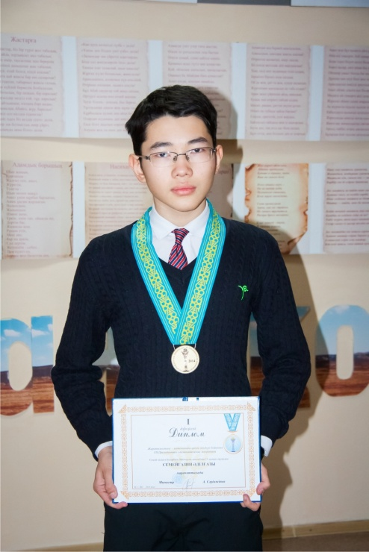

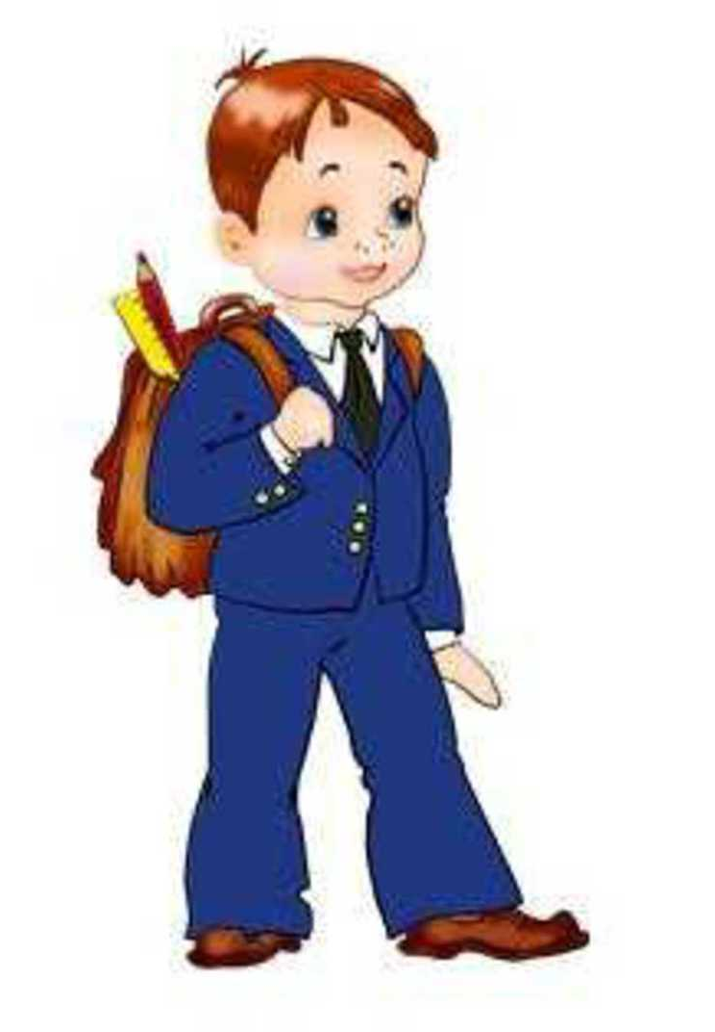


Slide 4

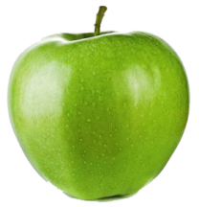



Slide 5
1. 1ряд: 1 вариант
Напишите числа до 10 в порядке возрастания.
1, 2, 3, 4, 5, 6, 7, 8, 9, 10.
2 вариант
Напишите числа до 10 в порядке убывания.
10, 9, 8, 7, 6, 5, 4, 3, 2, 1.

Slide 6
2 ряд 1 вариант
Составьте выражения
4 + 5= 3+ 6= 2 + 5=
9- 3= 8 – 4= 5 - 2=
2 вариант
Составьте равенства
4+5=9 3+6=9
9-3=6 8-4=4

Slide 7
3-ряд
1 вариант
Укажите чётных чисел
2, 4, 6, 8, 10
2 вариант
Укажите нечётных чисел
1, 3, 5, 7, 9

Slide 8
Составьте выражения с помощью картинок.
1- ряд:
А )□□□□ + 000 =
☺☺☺☺+☻☻☻☻☻=
█ █ █ █ -∆ ∆ ∆ =
4+3=7
4+5=9
4-3=1

Slide 9
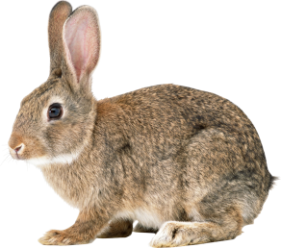

2- ряд:Составьте задачи.
8
5

Slide 10

7

Slide 11
3- ряд: составьте выражения
4
2
2

Slide 12
3 .Работа с геометрическими фигурами.

Slide 13
Самостоятельная работа
7+2=9 5+3=8
8-3=5 6-2=4

Slide 14

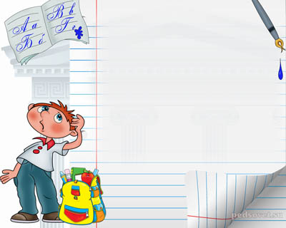
Физ. минутка
Чудеса у нас на свете
Стали карликами дети.
А потом все дружно встали
Великанами мы стали.

Slide 15
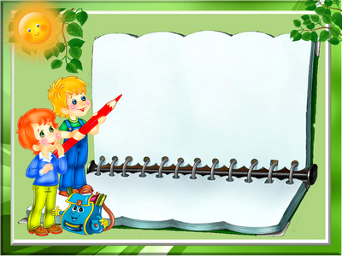
Тема урока :
□ + 4 , □ – 4

Slide 16

1+ 2= 10-2=
2+2= 9-2=
3+2= 8-2=
4+2= 7-2=
5+2= 6-2=
6+2= 5-2=
7+2= 4-2=
8+2= 3-2=
2-2=
1+ 1= 10-1=
2+1= 9-1=
3+1= 8-1=
4+1= 7-1=
5+1= 6-1=
6+1= 5-1=
7+1= 4-1=
8+1= 3-1=
9+1= 2-1=
1-1=
1+ 3= 10-3=
2+3= 9-3=
3+3= 8-3=
4+3= 7-3=
5+3= 6-3=
6+3= 5-3=
7+3= 4-3=
3-3=

Slide 17




1-пример
4+ 4 = 8 5 + 4 = 9 6 + 4 = 10
8 - 4 = 4 9 – 4 = 5 10 – 4 = 6

Slide 18
2- пример
□ □ □ □ □ □ □ □ □ □ □
0 1 2 3 4 5 6 7 8 9 10
5 6 7

Slide 19
2- пример
□ □ □ □ □ □ □ □ □ □ □
0 1 2 3 4 5 6 7 8 9 10
6 7 8

Slide 20
3- пример
а )
1, 2, 3, 4, 5, 6, 7, 8, 9, 10
а ) 1 , 5 , 9.
б )
10, 9, 8, 7, 6, 5, 4, 3, 2, 1
б ) 10 , 6 , 2.

Slide 21
4- пример
4см
6см
3см
4см + 3см = 7см
7 см > 6 см

Slide 22
5- пример
разность 4
вычитаемое 5
9 – 5 = 4
5+ 4 = 9
9 > 4

Slide 23

Закрепление урока
10
6

Slide 24



